Slide 1
Составные типы данных: структуры
Примеры объявления структурных типов
struct Date
{
unsigned short year;
unsigned char month;
unsigned char day;
};
struct Name
{
char surname[80];
char firstname[40];
char patronymic[60];
};
struct Cmplx
{
double re;
double im;
} ampl, power;
Обратите внимание: описание структуры заканчивается точкой с запятой
Notes:
Перед началом изучения ООП надо вспомнить некоторые слайды прошлого семестра:
Если некоторый набор переменных часто используется совместно, то имеет смысл объявить пользовательский тип структуру, который будет объединять в себе эти переменные.
Его намного удобнее будет передавать в функции, возвращать из функций, объявлять массив таких переменных.
Да и строить алгоритмы с множеством таких структур легче, чем с множеством переменных для каждого поля структуры (например, вместо массива дат Date[N] пришлось бы использовать массивы short years[N], char months[N] и char days[N].

Slide 2
Составные типы данных: структуры
Примеры объявления переменных структурных типов с инициализацией:
Cmplx c1 = { 0, 0 };
Date birth = { 1991, 10, 7 },
enter = { 2009, 9, 1 },
graduate = { 2014, 6, 30 };
Совмещение объявлений типа и переменных (тип безымянный):
struct
{
double re;
double im;
} c1 = { 0, 0 },
c2 = { 1, 0 },
c3 = { 1, 0 };
Notes:
Вспоминаем, как проинициализировать при объявлении отдельные переменные в структуре.

Slide 3
Составные типы данных: структуры
Доступ к элементам структуры: оператор . (точка):
Имя_переменной.Имя_поля
birth.year = 2002; birth.month = 12;
c1.re = 12.5; c1.im = -24;
c2.re = c1.re * c1.re + c1.im * c1.im;
Присваивание переменных – структур одного типа:
c1 = c2;
expel.year = enter.year;
Notes:
Вспоминаем, как обращаться к отдельным переменным внутри структуры.
Переменные-структуры можно присваивать, как и переменные обычных простых типов.

Slide 4
Шаблоны функций
template <typename T>
void swap(T &a, T &b)
{
T tmp = a;
a = b;
b = tmp;
}
int main()
{
int x = 15,
y = 2;
swap(x, y);
swap<int>(x, y);
return 0;
}
Явное указание типа шаблонного параметра
Notes:
Использование парадигмы «обобщённое программирование» позволяет написать одну функцию в виде шаблона, а дальше использовать её для переменных любого типа.

Slide 5
Шаблоны структур
template <typename T>
struct Cmplx
{
T re;
T im;
};
Явное указание типа шаблонного параметра
int main()
{
Cmplx<double> val;
val.re = 1.0;
val.im = 10.0;
...
return 0;
}
Notes:
Так же как и шаблоны функций, можно объявить шаблоны структур: тип отдельных полей будет указываться только при объявлении переменной такого типа.
При этом тип шаблонного параметра для шаблонов-структур указывается обязательно ЯВНО.
(В отличии от функций, где тип шаблонного параметра компилятор может определить исходя из типов переданных функции аргументов).

Slide 6
Раздел 4. Объектно-ориентированное программирование
Тема 15. Введение в ООП
Тема 16. Инкапсуляция
Тема 17. Абстрактные типы данных
Тема 18. Шаблоны классов
Тема 19. Библиотека STL
Тема 20. Наследование и полиморфизм
Тема 21. Основы объектно-ориентированного проектирования
Раздел 5. Дополнительные темы
Тема 22. Основы системы ввода-вывода
Тема 23. Обработка исключений
Notes:
Тут на лекции был анекдот про спор хирурга, строителя и программиста: чья профессия древнее?
из введения к книге Буча "Объектно-ориентированный анализ и проектирование с примерами приложений".
Но не вижу смысла приводить его отдельно в заметках.

Slide 7
Декомпозиция: divide et impera
Современные программные системы – сложные:
они отражают сложность реального мира
процесс их разработки сложен (и слабо стандартизирован)
программа - дискретная система, а дискретные системы неустойчивы: маленькая ошибка приводит к значительным последствиям
Общие свойства сложных систем:
имеют внутреннюю структуру, то есть состоят из компонент - подсистем, которые, в свою очередь, тоже могут быть разбиты на подсистемы
внутренние связи подсистем сильнее связей между подсистемами. Это дает возможность по отдельности изучать каждую подсистему.
состоят из ограниченного числа типов подсистем, скомбинированных и организованных различным образом
являются результатом эволюции более простых систем
Notes:
* divide et impera – (лат) разделяй и властвуй
2) Хаос этот термин широко представлен в культуре в виде рассказов и фильмов:
И грянул гром. Рея Бредбери
Господин никто 2010
Теория Хаоса(2007) – про перевод будильника на 10 минут
Эффект Бабочки - депрессивный фильм
3) объекты и системы, суперсистемы, подсистемы
4) детерминированный или динамический хаос

Slide 8
Декомпозиция: divide et impera
Рост сложности и объема ПО на примере ОС Windows (неофициальные данные):
Дата выхода | Операционная система | Разработчиков | Тестировщиков | Кол-во строк исходного кода
Июль 1993 | NT 1.0 (released as 3.1) | 200 | 140 | 4-5 млн
Сентябрь 1994 | NT 2.0 (released as 3.5) | 300 | 230 | 7-8 млн
Май 1995 | NT 3.0 (released as 3.51) | 450 | 325 | 9-10 млн
Июль 1996 | NT 4.0 (released as 4.0) | 800 | 700 | 11-12 млн
Декабрь 1999 | NT 5.0 (Windows 2000) | 1,400 | 1,700 | 29+ млн
Октябрь 2001 | NT 5.1 (Windows XP) | 1,800 | 2,200 | 40 млн
Апрель 2003 | NT 5.2 (Windows Server 2003) | 2,000 | 2,400 | 50 млн
Notes:
Windows Vista - 50 млн строк
Windows 7 – после полного переписывания получилось меньше – всего 40 млн строк
Linux - 20 млн строк
Сервисы Google - 2 млрд строк кода, а вся кодовая база вместе с историей изменения занимает 86 ТБ

Slide 9

Декомпозиция: divide et impera
Иллюстрация сложности разработки:
Служба Microsoft Consulting Services провела анализ результатов выполнения большого количества своих программных проектов.
Оказалось, что вероятность провала программных проектов довольно велика:
Только 24% проектов можно признать в той или иной степени успешными,
26% не были завершены,
50% столкнулись с большими проблемами, например, бюджет был превышен вдвое или/и затрачено в 1,5 раза больше времени.

Slide 10
Декомпозиция: divide et impera
Последствия маленьких ошибок – крах программной системы:
Вместо:
double x;
...
short i = x;
Ошибка взятия целой части дробного числа при выходе числа с плавающей точкой за диапазон допустимых 16-битовых целых
double x;
short i;
...
if (abs(x) < 32767)
i = x;
else
{
...
}
Результат:
Notes:
Самая известная/дорогая ошибка в истории, известная потому что подробно всё описано разобрано и опубликовано.
Это «китайский» способ размножения ошибок "copy-paste":
код программы от установки-прототипа был использован на новой версии установки (она была в несколько раз мощнее),
один из параметров вышел за логически проверенные и проконтролированные пределы. Результат…

Slide 11
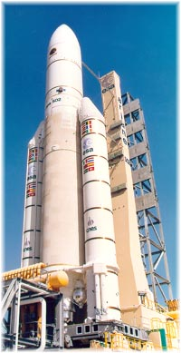
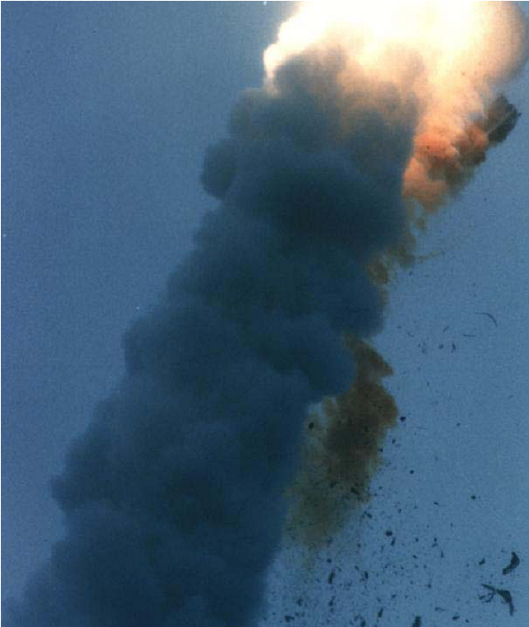
Декомпозиция: divide et impera
"Такие незначительные изменения, такие огромные последствия"
4 июня 1996 года
Взрыв ракеты-носителя Ariane 5
спустя 30 секунд после запуска.
Notes:
ущерб от потери выводимых на орбиту спутников составил по разным оценкам 350-500 млн $ из-за одной строчки кода
спутники были запущены россиянами через несколько лет, когда они были заново созданы.
вывел из строя всю ракету блок инерциальной системы (гироскоп), который даже не использовался на этом этапе(отработал в первые секунды запуска), но необработанная ошибка в программе привела к зависанию всего блока управления и автоматическому самоуничтожению ракетоносителя.
как изменить эту печальную картину? Определим причину: основная причина – сложность, сложность программная и техническая.
Основной метод борьбы со сложностью – разделение(декомпозиция) сложных систем на более простые, которые легче проектировать, разрабатывать, отлаживать и тестировать. Кроме того, это можно делать независимо для каждой из подсистем.
Использование этого принципа при разработке программного обеспечения привело к созданию парадигмы ООП.

Slide 12
Декомпозиция: divide et impera
Способ преодоления сложности – декомпозиция
При проектировании сложной программной системы необходимо разделять ее на все меньшие и меньшие подсистемы, каждую из которых можно совершенствовать независимо.
Построив модели ограниченного числа подсистем, можно, комбинируя их различным образом, строить множество гораздо более сложных систем.
Построив более простую модель, ее можно далее развивать, следуя за развитием системы.
В этом случае мы не превысим пропускную способность человеческого мозга: для понимания любого уровня системы необходимо держать в памяти информацию лишь о немногих частях системы.
Notes:
Пример декомпозиции интерфейса Word’а:
есть основное окно, а в нём есть отдельно:
Non-Client Area
1.2) строка заголовка программы
1.3) кнопки управления окном (свернуть, максимизировать, закрыть)
2) панель с кнопками(тулбар), а в ней:
2.1) отдельные панели
2.1.1)на каждой панели множество кнопок
3) одно или более окошек с открытыми документами, в которых:
3.1) полосы прокрутки
3.2) сантиметровые линейки
3.2) область документа с текстом
Каждый из этих элементов в программе описывается отдельным объектом.
Каждый из объектов разрабатывается и его код отлаживается отдельно от всего проекта.
А когда все объекты готовы, из них собираются объекты более высокого уровня.
До тех пор пока в конце не получится один объединяющий всё объект – окно редактора Word.

Slide 13
Декомпозиция: divide et impera
Алгоритмическая декомпозиция
Основана на разделении алгоритмов на блоки - функции
Каждая функция выполняет один из этапов общего процесса
Реализуется средствами структурного программирования
Объектно-ориентированная декомпозиция
Мир представляется совокупностью автономно действующих объектов, моделирующих объекты реального мира
Каждый объект обладает своим собственным поведением
Послав объекту сообщение, можно попросить его выполнить присущее ему действие
Объекты взаимодействуют друг с другом, моделируя поведение системы, соответствующее более высокому уровню
Реализуется средствами объектно-ориентированного программирования
Notes:
Оба вида декомпозиции используются одновременно, это как сигнал и его спектр – разные представления одного и того же в разных координатах - они дополняют друг друга.
алгоритмическая декомпозиция – схема из действий (глаголов), с ней вы уже должны быть знакомы из структурного программирования. Она разбивает алгоритм на части (функции), каждая из которых может делиться ещё на меньшие части.
ООП декомпозиция – схема из существительных(сущностей) и взаимоотношения между ними (иерархия),
с помощью которых потом реализуется алгоритмическая декомпозиция.

Slide 14
Декомпозиция: divide et impera
Иерархическое упорядочение задач или объектов – важный принцип управления сложностью проекта, лежащий в основе объектно-ориентированного подхода.
Структурная иерархия строится по простому принципу разделения целого на составные части:
Самолёт
Кабина
Корпус
Крылья
Хвост
Приборная панель
Шасси
Салон
Двигатели
Закрылки
Рули
Notes:
Один из способов разделения набора сущностей в ООП проекте – структурная иерархия.

Slide 15
Декомпозиция: divide et impera
Объектная иерархия строится по принципу наследования свойств родительских (вышележащих) классов объектов дочерними (нижележащими) классами.
Родительские классы называют просто родителями (предками), дочерние – потомками
Птица, собака, волк – это типы животных, называемые классами.
Конкретная реализация того или иного класса, например, кот Матроскин, является объектом данного класса.
Животное
Млекопитающее
Птица
Кошка
...
Волк
Собака
Орел
...
Воробей
Notes:
Второй способ разделения набора сущностей в ООП проекте – объектная иерархия.
Работает на тех же принципах как и систематизация живых существ в биологии:
общие свойства объектов помещаются в родительский класс, дочерние объекты описывают только отличительные черты от родительского класса.
На этом строится один из основополагающих принципов ООП - наследование

Slide 16
Декомпозиция: divide et impera
Объектно-ориентированное программирование (ООП) – методология программирования, основанная на представлении программы в виде совокупности объектов, каждый из которых является экземпляром определенного класса, а классы могут образовывать иерархию наследования.
Объекты при этом объединяют данные (как структуры) и функции (методы манипулирования данными).

Slide 17
Основные принципы ООП
Объектно-ориентированное программирование
абстракция
инкапсуляция
наследование
полиморфизм
Notes:
Это 4 принципа на которых строится ООП.
почти со всеми этими понятиями вы уже сталкивались, но в ООП, благодаря их объединению, удаётся получить дополнительные преимущества.

Slide 18
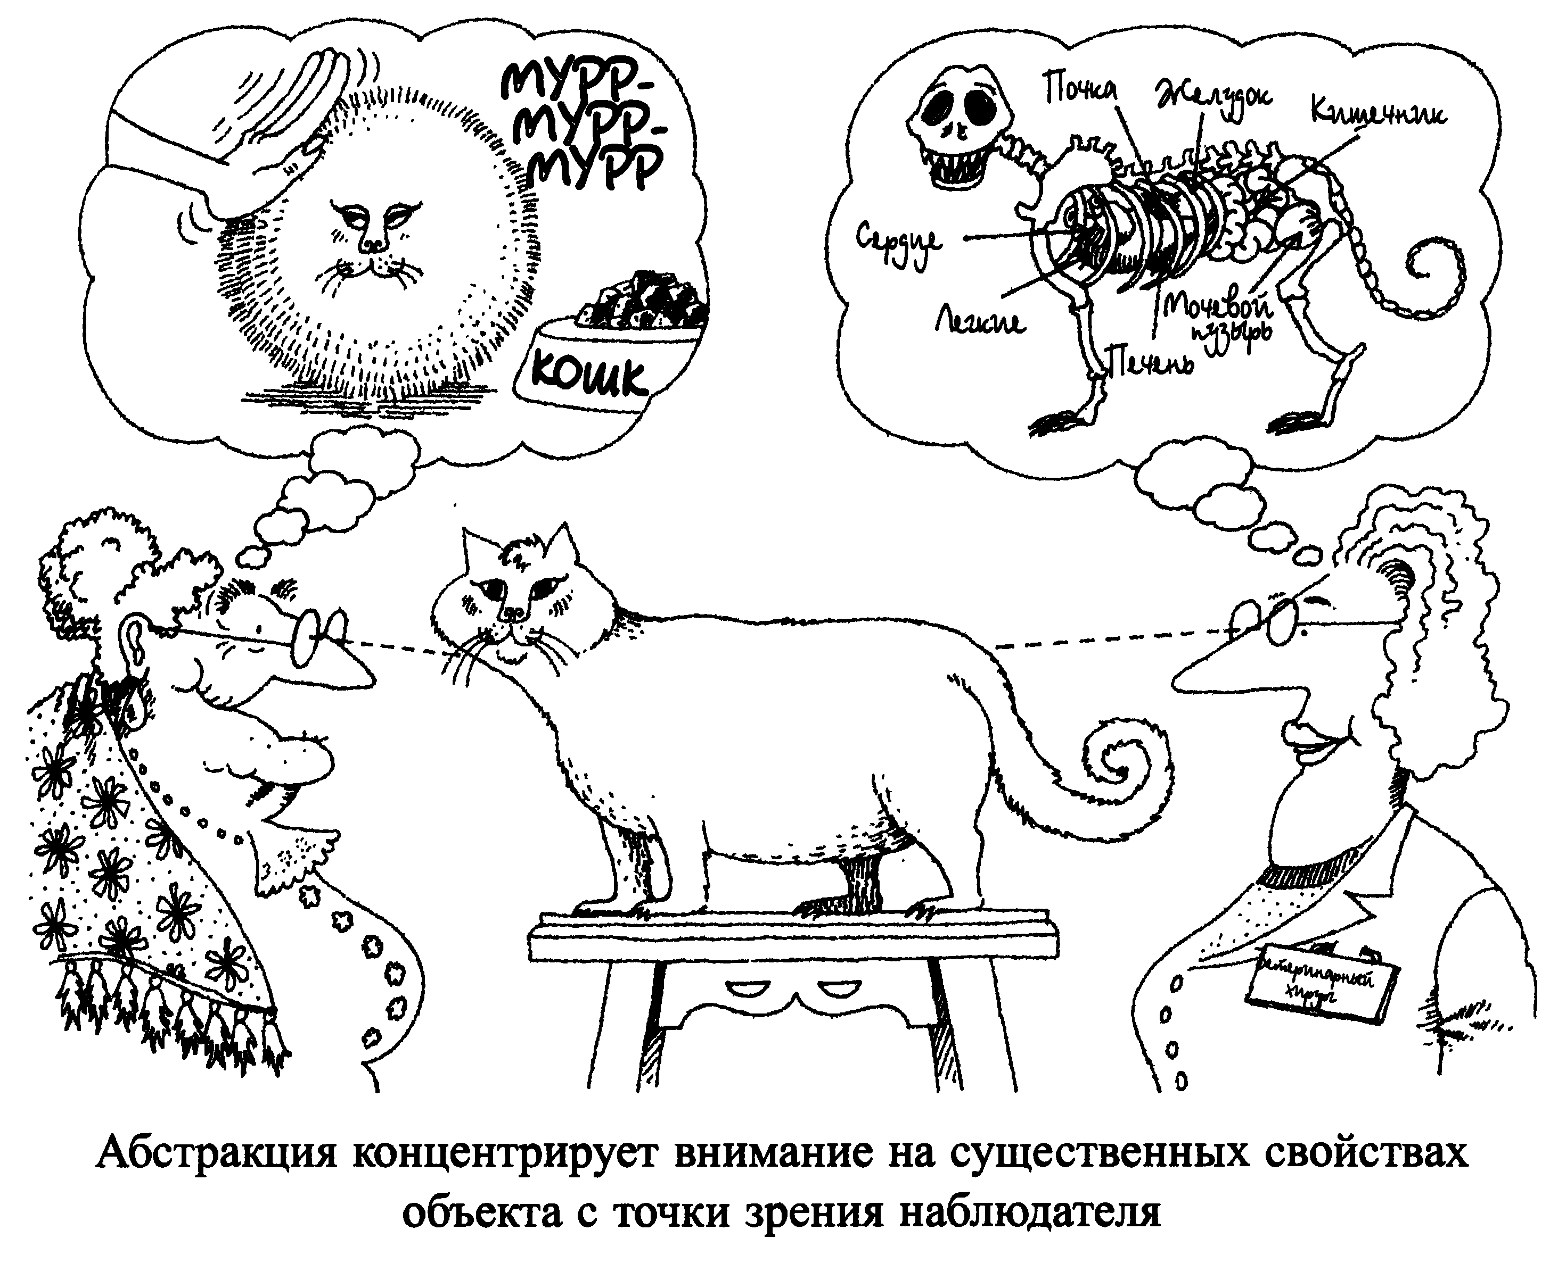
Основные принципы ООП
Notes:
абстракция – в компьютере мы работаем не с сущностями реального мира, а с их максимально упрощёнными моделями. Упрощёнными настолько, чтобы ещё можно было решать поставленную задачу.
При этом важным моментом является то, что свойства объекта сильно зависят от наблюдателя (например, ветеринар или хозяйка). То есть от тех задач, в целях которых происходит абстрагирование, а также от предыдущего опыта программиста.

Slide 19
Основные принципы ООП
2) инкапсуляция – сокрытие деталей от остального кода: при вызове функций программист знает типы параметров функции и что она возвращает. Знание деталей её реализации ему не обязательно, и иногда может быть вредно.
3) Наследование – это такое отношение между объектами, когда дочерний объект повторяет набор данных и функций родительского, но может вводить дополнительные данные или методы.
4) Полиморфизм – это свойство различных объектов выполнять одно и то же действие (с одним и тем же названием) по-своему. (например, перегрузка функций – имя одно, но действия могут быть совершенно различные, в зависимости от набора параметров).

Slide 20
Вопросы
Класс сложности алгоритма: амортизированная константная.
Декомпозиция как средство преодоления сложности. Алгоритмическая и объектная декомпозиции.

